Slide 1
基于BP神经网络的风速序列预测
Speaker ： 何锐（ herry ）
E-mail ：herui@shu.edu.cn

Slide 2
姓名 ：何锐
专业 ：机械工程
研究方向：机器学习，优化算法
主要研究成果：
1、基于改进麻雀搜索算法的移动机器人仿生路径规划方法（已见刊）
2、基于信号分解技术、统计学、深度学习、智能优化算法的海上风速预测新组合模型（已完成初稿）

Slide 3




101
人工神经网络
目录
2
BP神经网络
3
实验

Slide 4


Part1
人工神经网络

Slide 5
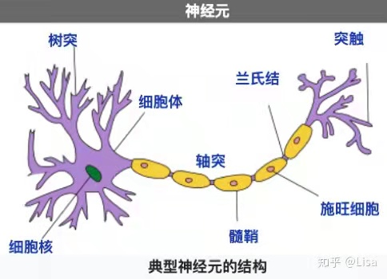

1 : 人工神经网络介绍
人工神经网络（ Artificial neural networks, ANN）简称神经网络，是一种模仿人脑结构及其功能的由多个非常简单的处理单元彼此按某种方式相互连接而形成的计算模型，该模型靠其状态对外部输入信息的动态响应来处理信息 。
其中的每个处理单元称为神经元。神经元由细胞及其发出的许多突起构成。细胞体内有细胞核，起到处理信号的作用；突触的作用是传递信息。作为引入输入信号的若干个突起称为“树突”，而作为输出端的突起只有一个称为“轴突” 。

Slide 6
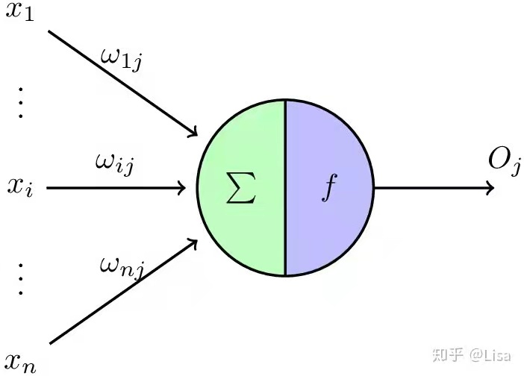
2 : 神经元M-P模型
神经元是多输入单输出的信息处理单元，具有空间整合性和阈值性，输入分别为兴奋性输入和抑制性输入。按照这个原理，科学家提出了M-P模型（取自两个提出者的姓名首字母），M-P模型是对生物神经元的建模，作为人工神经网络中的一个神经元。
神经元 的输入用 表示，其表达式是输入的线性加权求和，即：
神经元 的输出 是其当前状态的函数, M-P 模型的数学表达式为：
式中， 为阈值， 是符号函数。当输入超过阈值时， 取+1 输出，反之为-1输出 。

Slide 7
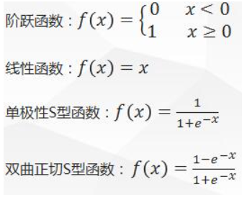
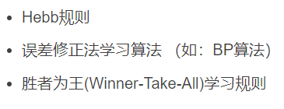
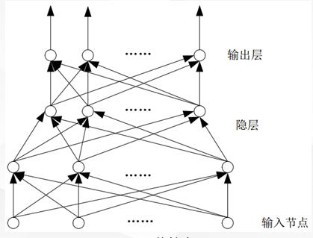
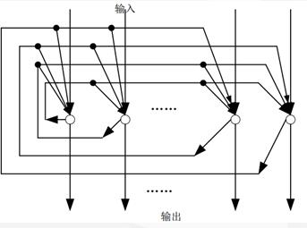
3 : ANN的基本要素
神经元激活函数
网络的学习
神经元之间的连接形式
BP神经网络
循环神经网络（RNN）

Slide 8
Part2
BP神经网络

Slide 9

1 : BP算法提出
在BP神经网络出现之前，人工神经网络面临一个重要的挑战性问题：增加神经网络的层数和神经元个数虽然可以为其提供更大的灵活性，让网络具有更强的表征能力，也就是说，能解决的问题更多；但随之而来的数量庞大的网络参数训练，一直是制约多层神经网络发展的一个重要瓶颈。
1974年，沃伯斯在他的博士毕业论文里面，首次提出了 通过误差反向传播来训练人工神经网络，为多层神经网络的学习，训练与实现提供了一种切实可行的解决途径。

Slide 10
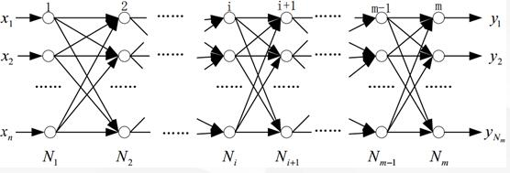
2 : BP神经网络原理
BP(Back Propagation)神经网络的学习过程由信号的正向传播与误差的反向传播两个过程组成。正向传播时，输入样本从输入层传入，经隐层逐层处理后，传向输出层。若输出层的实际输出与期望输出不符，则转向误差的反向传播阶段。误差的反向传播是将输出误差以某种形式通过隐层向输入层逐层反传，并将误差分摊给各层的所有单元，从而获得各层单元的误差信号，此误差信号即作为修正各单元权值的依据。BP网络由输入层﹑输出层和隐层组成， 为输入层， ​ 为输出层，其余为隐层。BP 神经网络的结构如下：

Slide 11
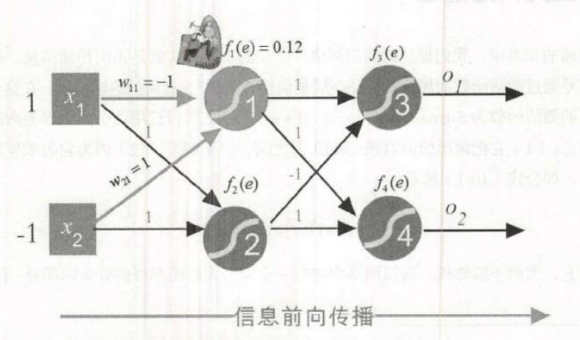
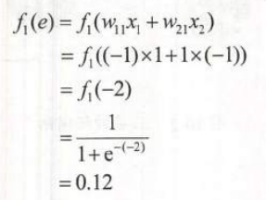
2 : BP神经网络原理
信号的正向传播：
信号的正向传播：
初始时：网络输入为 [1,-1]，连接权重在-1和1之间随机初始化，期望的输出为[1,0]。现在根据信号正向传播原理，计算输出。其中激活函数为sigmoid。

Slide 12
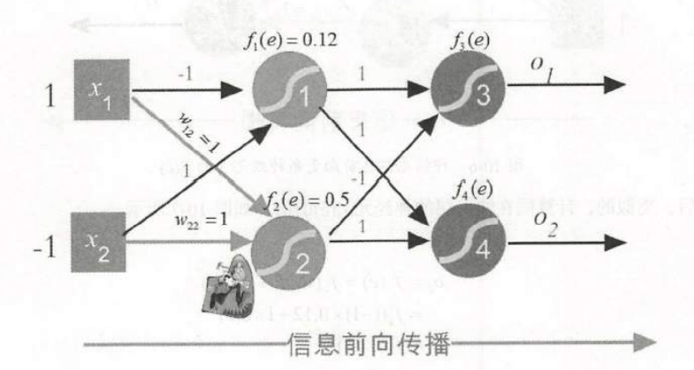
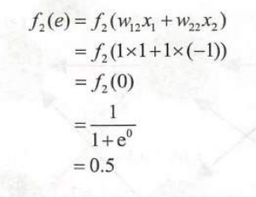
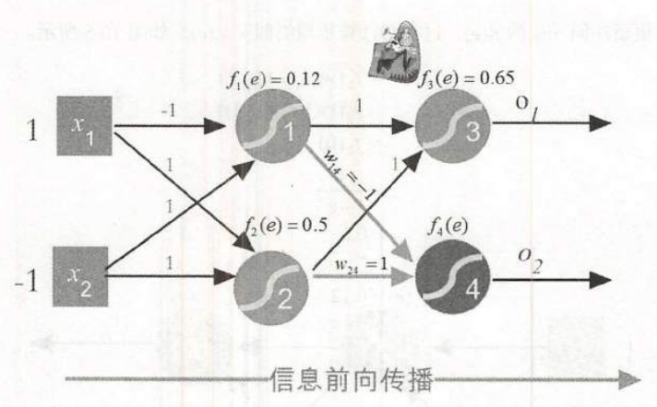
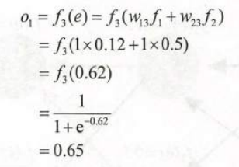
2 : BP神经网络原理
信号的正向传播：

Slide 13
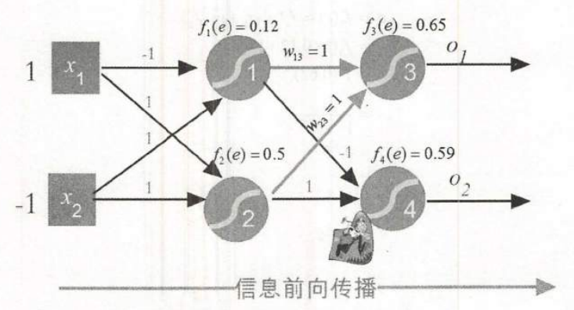
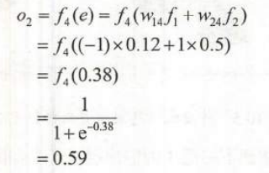
2 : BP神经网络原理
信号的正向传播：
0.65
0.59

Slide 14
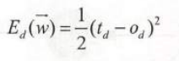
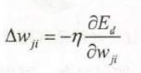
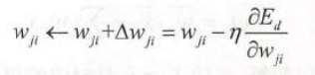
2 : BP神经网络原理
误差反向传播：
误差反向传播：
对于样本d，它的预期输出为 ，实际输出为 ，定义误差评估函数（损失函数）为：
BP算法利用这个误差信号 的梯度修改权重值。假设权重值 的校正幅度为 ，其定义如下：
从而 的权重值更新法则为：

Slide 15
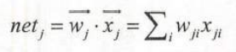
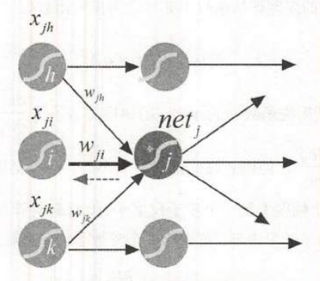
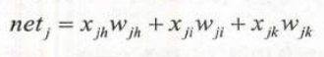
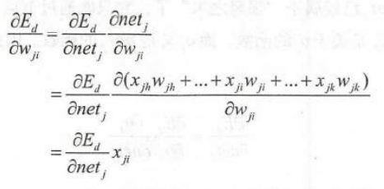
2 : BP神经网络原理
误差反向传播：
定义 表示神经元外部输入权重和，表达式为：
由于 是 的函数，并且 又是 的函数。从而根据函数链式求导法则有：

Slide 16
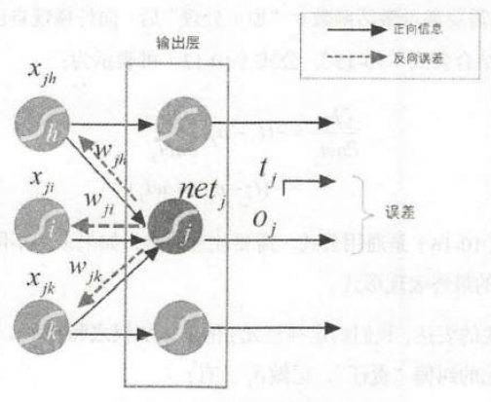
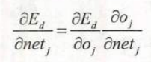
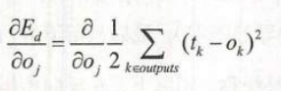
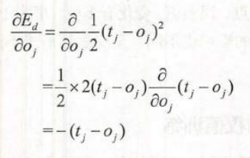
2 : BP神经网络原理
误差反向传播：
下面推导输出层神经元的权重值训练：

Slide 17
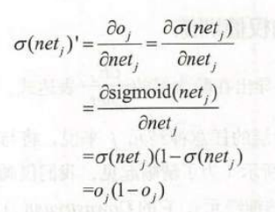
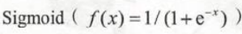
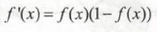
2 : BP神经网络原理
误差反向传播：

Slide 18
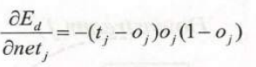
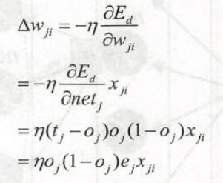
2 : BP神经网络原理
误差反向传播：

Slide 19
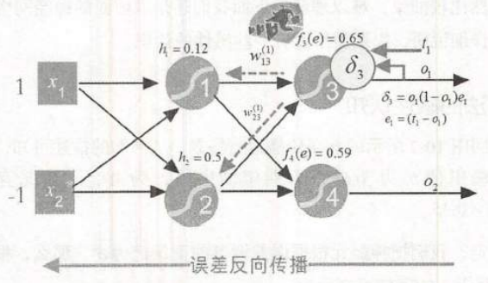
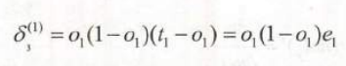
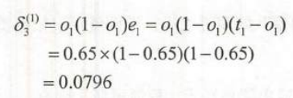
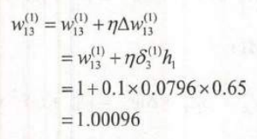
2 : BP神经网络原理
误差反向传播：
0.12

Slide 20
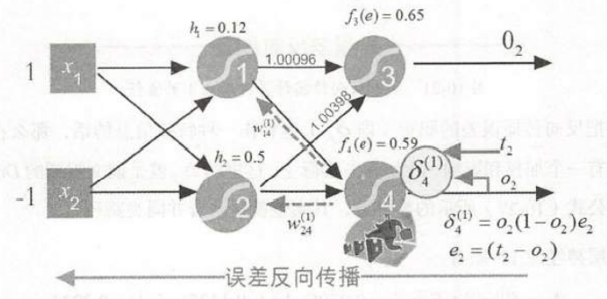
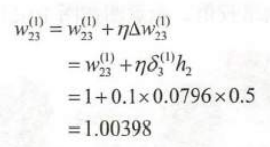
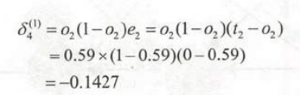
2 : BP神经网络原理
误差反向传播：

Slide 21
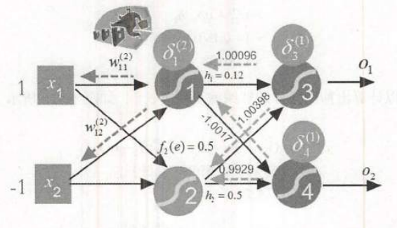
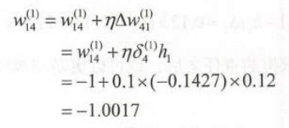
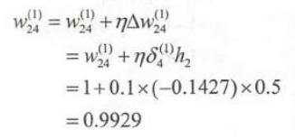
2 : BP神经网络原理
误差反向传播：

Slide 22
2 : BP神经网络原理
误差反向传播：
对于其他权重值，根据相应的权重更新公式即可计算出。如此一来，整个网络的权重值就全部更新了。接下来就可接受下一个样本继续训练。直到输出层的误差小于设定的容忍度。

Slide 23
2 : BP神经网络原理
两点说明：
神经网络是一个黑箱模型，之所以说它黑箱，是因为即使它能给出很好的输出结果， 但为什么这么好，其实是缺乏解释性的。对于这个模型，权值就是模型的参数。作为机器学习 的一个重要分支， 神经网络体现出来的“ 学习”特性，就表征在这些权值参数更新上。
除了权值参数，确定一个神经网络模型的参数还远不止这些，比如连接方式（除了前馈全连接，还可以有反馈式的，比如RNN）网络到底设计多少层 、每层的神经元个数有多少 等， 这些参数不是神经网络自己学习出来的，而是人为事先根据经验设置的。对于非学习的参数，称之为超参数 。

Slide 24
Part3
实验

Slide 25
实验
数据集描述：
数据集为：美属维尔京群岛圣克罗伊朗福德测风站16天风速数据，采样时间间隔为10min，选取60%数据用于训练，20%数据验证，20%数据测试。滑窗大小为60。预测未来10min风速。

Slide 26
预测流程：
读取数据
数据划分，切片
建立基于BPNN的预测模型
训练模型
预测风速并进行反归一化
输出预测结果

Slide 27
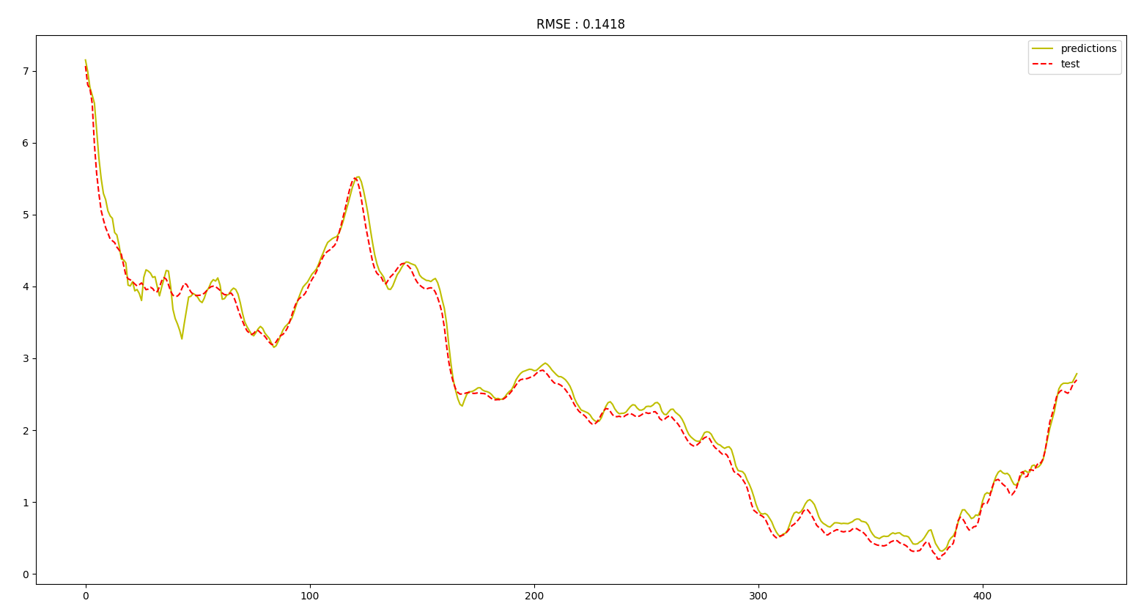

Slide 28


谢谢大家！
分享人：何锐

